Slide 1
УНИВЕРСАЛЬНЫЕ УЧЕБНЫЕ ДЕЙСТВИЯ на уроках английского языка в начальной школе
Кузнецова Елена Анатольевна, учитель английского языка МОУ СОШ № 9
г. Читы Забайкальского края

Slide 2
Ценностные ориентиры начального образования
Цели, задачи и направления развития
начального образования
Проблема преемственности
образовательного процесса в школе
и психологические трудности перехода
с одной ступени образования на другую
Методологические принципы разработки
концепции развития УУД для начальной школы
Понятие «универсальные учебные действия»
Виды УУД
Возрастные особенности развития личностных
УУД у младших школьников
Возрастные особенности развития регулятивных УУД у младших школьников
Возрастные особенности развития
Познавательных УУД у младших школьников
Возрастные особенности развития
Коммуникативных УУД у младших школьников
Типовые задачи и методики
http://standart.edu.ru/catalog.aspx?CatalogId=2769
http://standart.edu.ru/catalog.aspx?CatalogId=533

Slide 3
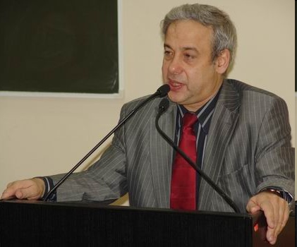
Разработчики концепции развития УУД
Концепция развития
УУД разработана
на основе системно-
деятельностного подхода
(Л.С. Выготский, А.Н. Леонтьев,
П.Я. Гальперин, Д.Б. Эльконин,
В.В. Давыдов, А.Г. Асмолов)
группой авторов:
А.Г. Асмоловым,
Г.В. Бурменской,
И.А. Володарской,
О.А. Карабановой,
Н.Г. Салминой и
С.В. Молчановым
под руководством А.Г. Асмолова

Slide 4
Развитие личности в системе образования обеспечивается, прежде всего, через формирование универсальных
учебных
действий, которые
выступают инвариантной основой образовательного и воспитательного процесса

Slide 5
Универсальные учебные действия
умение учиться, т.е. способность субъекта к саморазвитию и самосовершенствованию путем сознательного и активного присвоения нового социального опыта;
совокупность способов действия учащегося, обеспечивающих его способность к самостоятельному усвоению новых знаний и умений, включая организацию этого процесса.

Slide 6
Универсальные учебные действия
– это обобщенные способы действий, открывающие возможность широкой ориентации учащихся, – как в различных предметных областях, так и в строении самой учебной деятельности, включая осознание учащимися ее целей, ценностно-смысловых и операциональных характеристик. Таким образом, достижение «умения учиться» предполагает полноценное освоение всех компонентов учебной деятельности, которые включают: 1) учебные мотивы, 2) учебную цель, 3) учебную задачу, 4) учебные действия и операции (ориентировка, преобразование материала, контроль и оценка).

Slide 7
Метапредметные учебные действия
Под метапредметными (т. е. «надпредметными» или «метапознавательными») действиями понимаются умственные действия учащихся, направленные на анализ и управление своей познавательной деятельностью, - будь то определение стратегии решения математической задачи, запоминание фактического материала по истории или планирование совместного (с другими учащимися) лабораторного эксперимента по физике или химии, пересказ прочитанного или прослушанного текса на английском языке.
Метапредметные способы деятельности применимы как в рамках образовательного процесса, так и при решении проблем в реальных жизненных ситуациях.

Slide 8
Функции универсальных учебных действий
обеспечение возможностей учащегося самостоятельно осуществлять деятельность учения, ставить учебные цели, искать и использовать необходимые средства и способы достижения, контролировать и оценивать процесс и результаты деятельности;
создание условий для развития личности и ее самореализации на основе готовности к непрерывному образованию в поликультурном обществе, высокой социальной и профессиональной мобильности;
обеспечение успешного усвоения знаний, умений и навыков, формирование картины мира и компетентностей в любой предметной области

Slide 9
ВИДЫ универсальных учебных действий
личностные
регулятивные
познавательные
коммуникативные

Slide 10
Личностные УУД =
ЧТО? - Построение индивидуальных жизненных смыслов и жизненных планов во временной перспективе
КАК? - Действие смыслообразования = установления связи между целью учебной деятельности и тем, ради чего она осуществляется.
- Действие нравственно-этического оценивания усваиваемого содержания, исходя из социальных и личностных ценностей.

Slide 11
Личностные УУД =
ценностно-смысловая, нравственная,
социальная ориентация
ЧТО? - Построение индивидуальных жизненных смыслов и жизненных планов во временной перспективе
КАК? - Действие смыслообразования = установления связи между целью учебной деятельности и тем, ради чего она осуществляется.
- Действие нравственно-этического оценивания усваиваемого содержания, исходя из социальных и личностных ценностей.

Slide 12
Личностные УУД =
ценностно-смысловая, нравственная,
социальная ориентация
Мотивация – Я хочу и буду знать, потому что…
Зачем мне надо читать, слушать и понимать, писать, говорить по-английски?
О чем я хочу и могу прочитать, рассказать, написать по-английски?

Slide 13
Регулятивные УУД =
целеполагание - постановка учебной задачи на основе соотнесения того, что уже известно и усвоено учащимся, и того, что еще неизвестно;
планирование – определение последовательности промежуточных целей с учетом конечного результата; составление плана и последовательности действий;
прогнозирование – предвосхищение результата и уровня усвоения, его временных характеристик;

Slide 14
Регулятивные УУД =
контроль в форме сличения способа действия и его результата с заданным эталоном с целью обнаружения отклонений и отличий от эталона;
коррекция – внесение необходимых дополнений и корректив в план и способ действия в случае расхождения эталона, реального действия и его продукта;
оценка - выделение и осознание учащимся того что уже усвоено и что еще подлежит усвоению, осознание качества и уровня усвоения;

Slide 15
Регулятивные УУД =
волевая саморегуляция как способность
- к мобилизации сил и энергии;
к волевому усилию выбора в ситуации конфликта ;
- к преодолению препятствий;
- эмоциональная устойчивость к стрессам и фрустрации;
- эффективные стратегии совладания с трудными жизненными ситуациями

Slide 16
Регулятивные УУД =
организация учебной деятельности
волевая саморегуляция как способность
- к мобилизации сил и энергии;
к волевому усилию выбора в ситуации конфликта ;
- к преодолению препятствий;
- эмоциональная устойчивость к стрессам и фрустрации;
- эффективные стратегии совладания с трудными жизненными ситуациями

Slide 17
Регулятивные УУД =
организация учебной деятельности
Целеполагание
Планирование
Прогнозирование
Контроль
Коррекция
Оценка
Волевая саморегуляция
Зачем?
В какой последовательности?
Где необходимо?
Правильно ли?
Как исправить?
Вот так хорошо, правильно!
Сосредоточился и еще раз!

Slide 18
Познавательные УУД =
общеучебные – определение познавательной цели, информационный поиск, знаково-символические действия, структурирование знаний, рефлексия, контроль и оценка процесса и результатов деятельности;
знаково-символические – кодирование, декодирование, моделирование;
логические – анализ, синтез, сравнение, классификация, установление причинно-следственных связей, выдвижение гипотез и их обоснование;
постановка и решение проблем – формулирование проблемы и самостоятельное создание способов решения творческого и поискового характера

Slide 19
Познавательные УУД =
работа с информацией
общеучебные – определение познавательной цели, информационный поиск, знаково-символические действия, структурирование знаний, рефлексия, контроль и оценка процесса и результатов деятельности;
знаково-символические – кодирование, декодирование, моделирование;
логические – анализ, синтез, сравнение, классификация, установление причинно-следственных связей, выдвижение гипотез и их обоснование;
постановка и решение проблем – формулирование проблемы и самостоятельное создание способов решения творческого и поискового характера

Slide 20
Познавательные УУД =
работа с информацией
Какие слова/выражения используют англичане, чтобы…
Какую информацию мне надо использовать, чтобы…
Что из прочитанного, услышанного я использую для…
Какие слова и выражения я
использую для…
Почему я пишу, говорю это слово, предложение?
Что я пытаюсь доказать?

Slide 21
Знаково-символические действия- моделирование
I am a boy
I play football
Do you play football?
?

Slide 22
Коммуникативные УУД =
ЧТО? - Учет позиции других людей, умение слушать и слышать, вступать в диалог, участвовать в коллективном обсуждении проблем.
КАК? – Определение цели, функций участников, способов взаимодействия;
- постановка вопросов;
- разрешение конфликтов;
- управление поведением партнёра;
- умение четко выражать свои мысли в соответствии с задачами и условиями коммуникации;
- владение монологической и диалогической формами речи в соответствии с грамматическими и синтаксическими нормами языка.

Slide 23
Коммуникативные УУД =
социальная компетентность, коммуникативное взаимодействие
ЧТО? - Учет позиции других людей, умение слушать и слышать, вступать в диалог, участвовать в коллективном обсуждении проблем.
КАК? – Определение цели, функций участников, способов взаимодействия;
- постановка вопросов;
- разрешение конфликтов;
- управление поведением партнёра;
- умение четко выражать свои мысли в соответствии с задачами и условиями коммуникации;
- владение монологической и диалогической формами речи в соответствии с грамматическими и синтаксическими нормами языка.

Slide 24
Коммуникативные УУД =
социальная компетентность, коммуникативное взаимодействие
Я думаю, что…
Я тебя понимаю и согласен (не согласен), что…
Не могли бы вы помочь…
Извините, где, что, когда…

Slide 25
Умение ставить разумные вопросы есть уже важный необходимый признак ума и проницательности
Кант.
Мы задаем вопрос, чтобы получить новую информацию в виде ответа. Только тот, кто правильно задает вопрос, получает нужный ответ.
При помощи вопросов возможно:
1. направить процесс получения и передачи информации в русло, соответствующее вашим планам и пожеланиям;
2. наметить дальнейшие действия;
3. изменить значение полученной информации

Slide 26
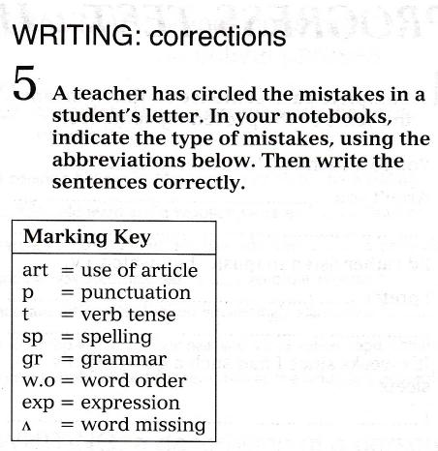
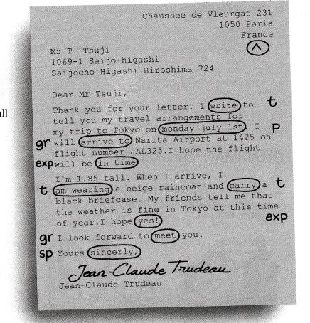
Работа над ошибками
ww = wrong word
prep. =preposition
Ѵ = word missing
? = sorry, I don’t understand
Brian Abbs
Ingrid Freebairn
Blueprint Upper Intermediate
Workbook
Longman

Slide 27
От стихийности – к целенаправленному и планомерному формированию универсальных учебных действий
В основе успешности и самостоятельности учения лежат общие учебные действия, имеющие приоритетное значение над узко предметными знаниями и умениями.
Учитель английского языка для младшего школьника – образец общения на английском языке и помощник в успешном овладении англоязычной речью.

Slide 28
Некоторые примеры учебной
деятельности
Игры и эксперименты (со звуками и буквами, словами, грамматическими структурами, текстами )
Работа с учебными моделями (слова, устные высказывания, тексты)
Наблюдения, обсуждения, описание и анализ (слова и конструкции, тексты; особенности их построения и употребления; порядок действий)
Группировка, упорядочивание, маркировка, классификация, сравнение
Преобразование и создание (списки слов, «словарные паутины», памятки, плакаты и т.д.)

Slide 29
Некоторые примеры учебной
деятельности
Определение необходимости изучения данной темы
Определение последовательности действий
Прогнозирование, предвосхищение результата учебной деятельности
Внесение необходимых дополнений и изменений в план и способ действий
Обсуждение темы в режиме диа-, полилога
Монолог по заданной теме
Постановка вопросов
Составление плана текста, монологического высказывания

Slide 30
Некоторые примеры учебной
деятельности
Использование наглядных моделей, схем предложений, планов высказываний
Описание и оценка грамматических, лексических и фонетических свойств, взаимного положения слов, закономерностей и т.д.
Конструирование и создание моделей, таблиц, схем
Ежедневное чтение (вслух и «про себя») и письмо (списывание, письмо под диктовку)
Ведение дневников, творческие работы
Декодирование, считывание информации

Slide 31
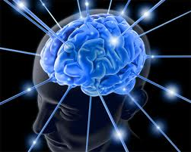
Конструирование типовой задачи
Ознакомление
Понимание
Применение
Анализ, синтез
Оценка

Slide 32
Пример конструирования задачи (работа с текстом)
1.Ознакомление
Прочитайте текст и скажите, что?...где?...когда?...
2. Понимание
Предположите, как могли бы развиваться события дальше, что могло еще находиться, произойти…
3. Применение
Сделайте эскиз рисунка/схемы, заполните таблицу…
4. Анализ
Раскройте особенности… Разделите текст на смысловые части. Объясните свое мнение.
5. Синтез
Изложите в форме… свое мнение /понимание… Докажите, что ...
6. Оценка
Оцените значимость …для… Почему события развивались так … ?

Slide 33
Создайте набор типовых учебных ситуаций для
формирования УУД.
Разместите ваш материал в таблице
Типовые учебные ситуации для формирования УУД
Краткое описание задания | Какие УУД развиваются | Возможность использования ИКТ | Оценка результатов

Slide 34
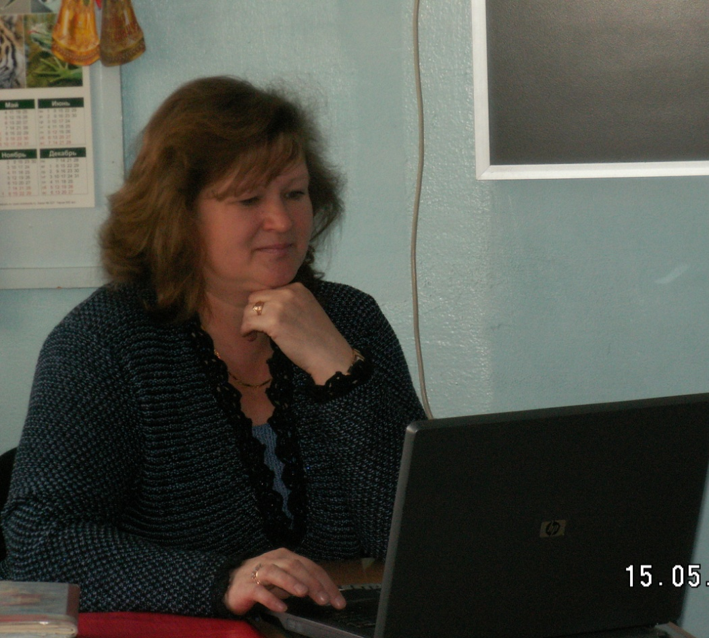
Спасибо за внимание
Творческих успехов в создании авторских программ развития УУД!

Slide 35
www.standart.edu.ru http://fgos.isiorao.ru
http://eng.1september.ru/view_article.php?ID=200901909
http://www.uchportal.ru/publ/12-1-0-242
http://teach-learn.narod.ru/howlearn.htm
http://revolution.allbest.ru/pedagogics/00187627_0.html
http://usndr.com/ru/mail_link_tracker?hash=3NegUTDobl3O31FB815axvGyHmAsIdxsdlTWTwBkFJ1U
http://ciot-anapa.ru/teachers/4-innovation/72-razv-univers-uch-dejstv.html
http://lchool.narod.ru/UD.htm
Notes:
35

